Slide 1
SYSTÈME IMMUNITAIRE
-> RECONNAISSANCE : Distinguer le soi du non-soi.
-> RÉACTION : Éliminer le corps reconnu comme non-soi (étranger).
CAMPBELL BIOLOGIE 9e ÉD. (p. 1079)

Slide 2
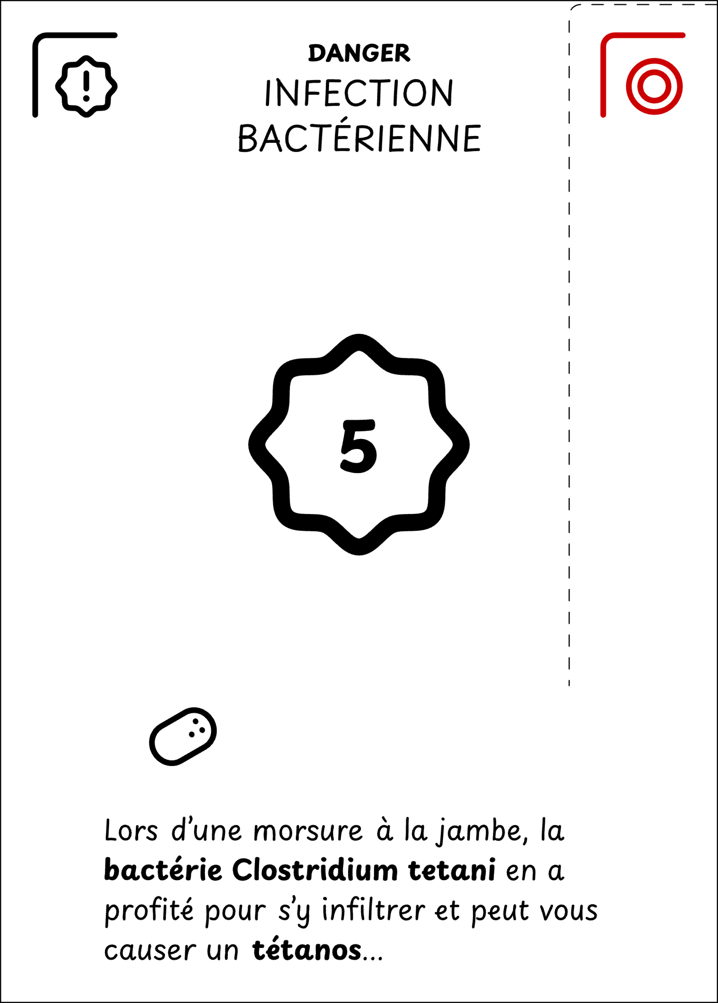
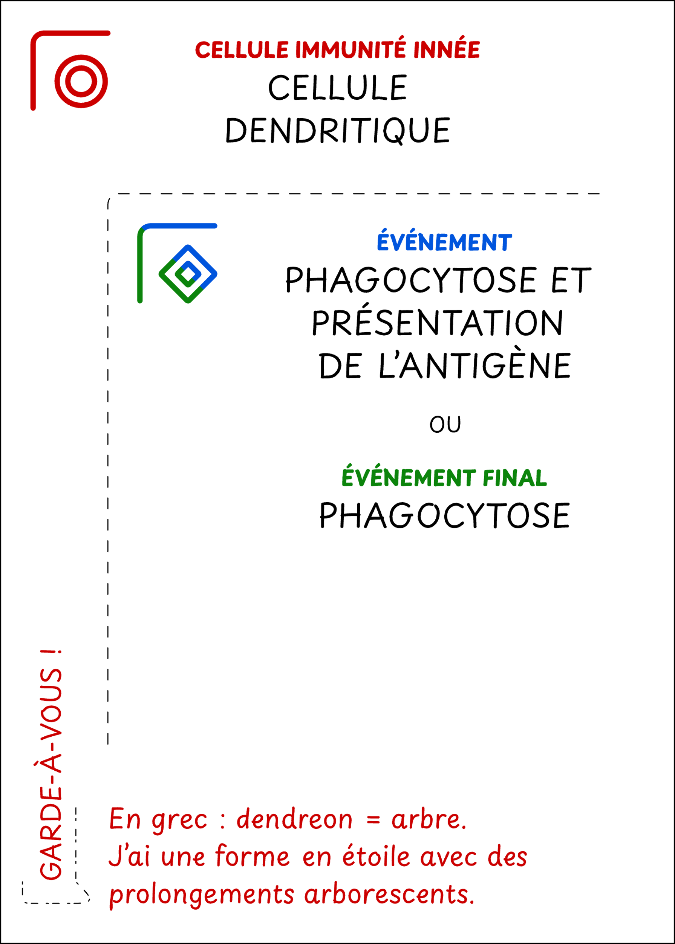
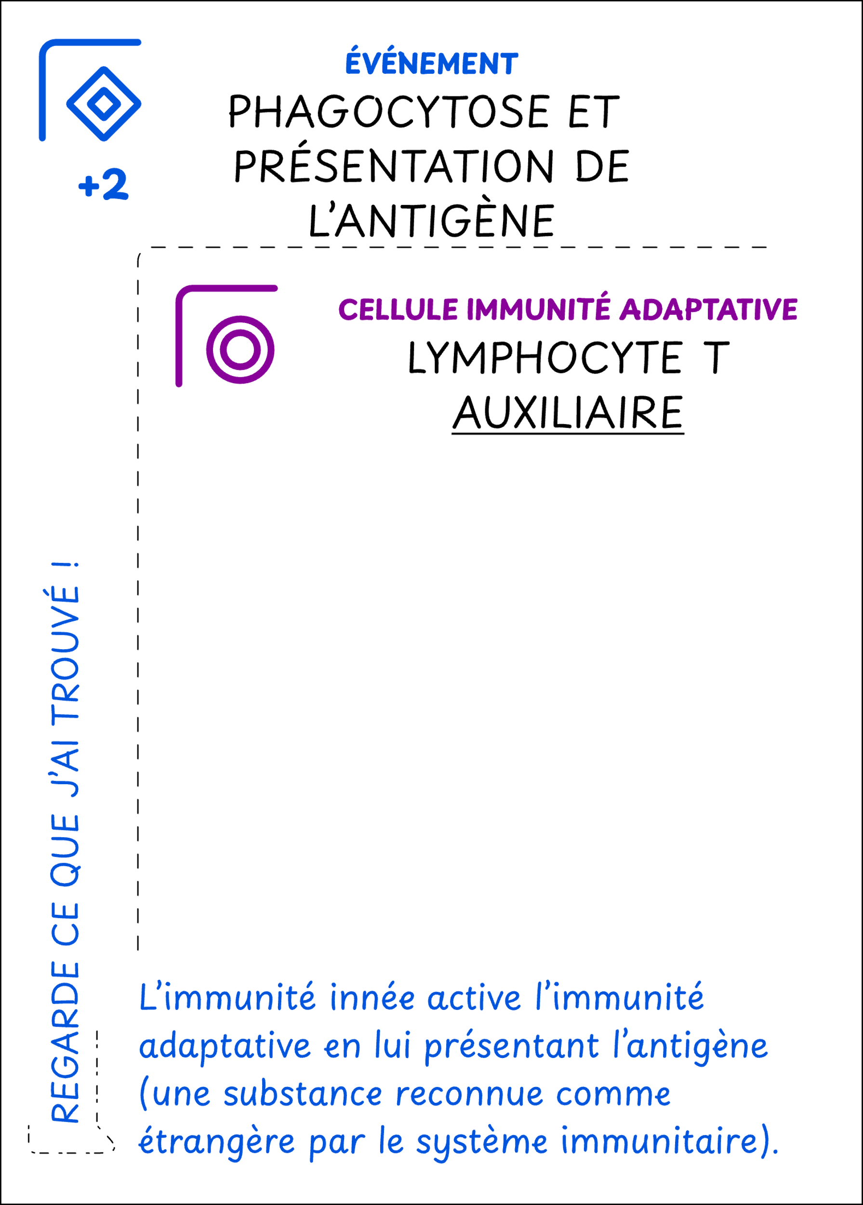
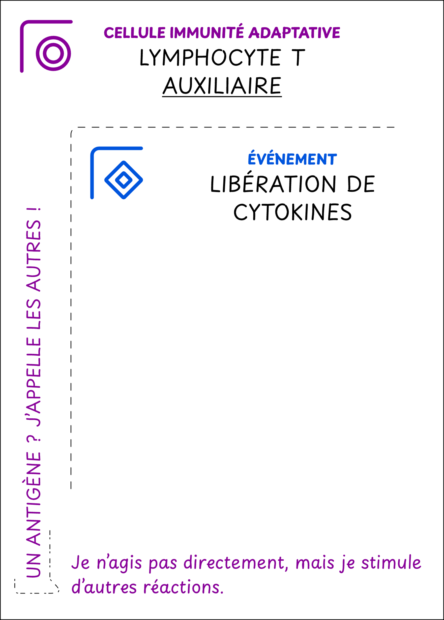
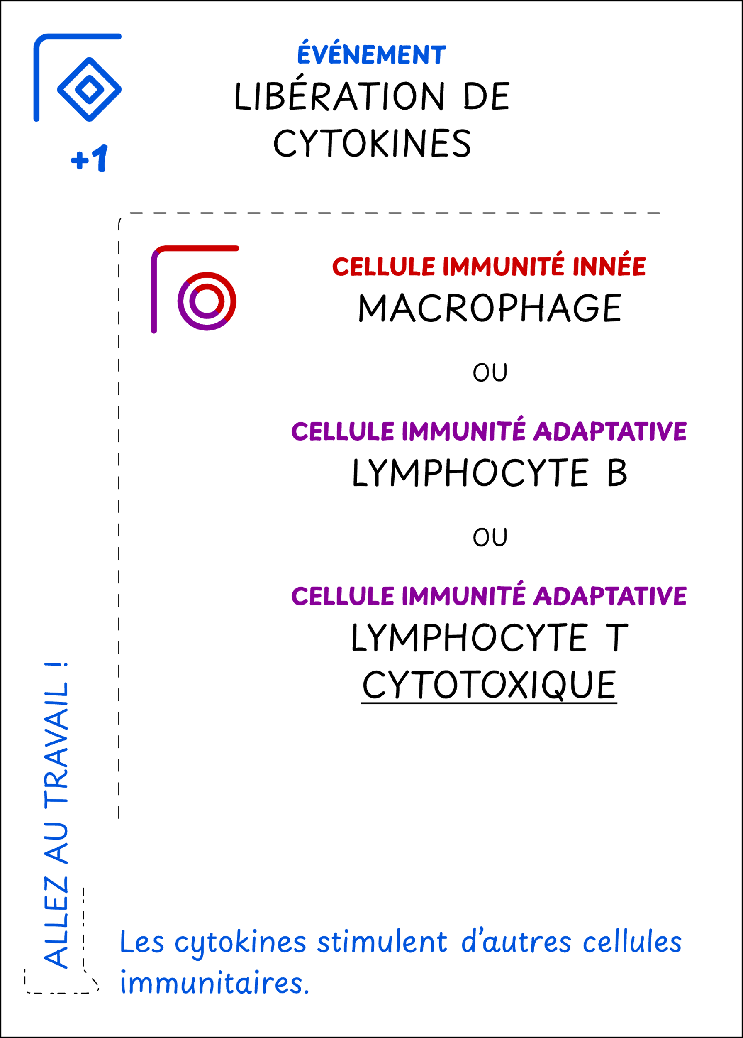
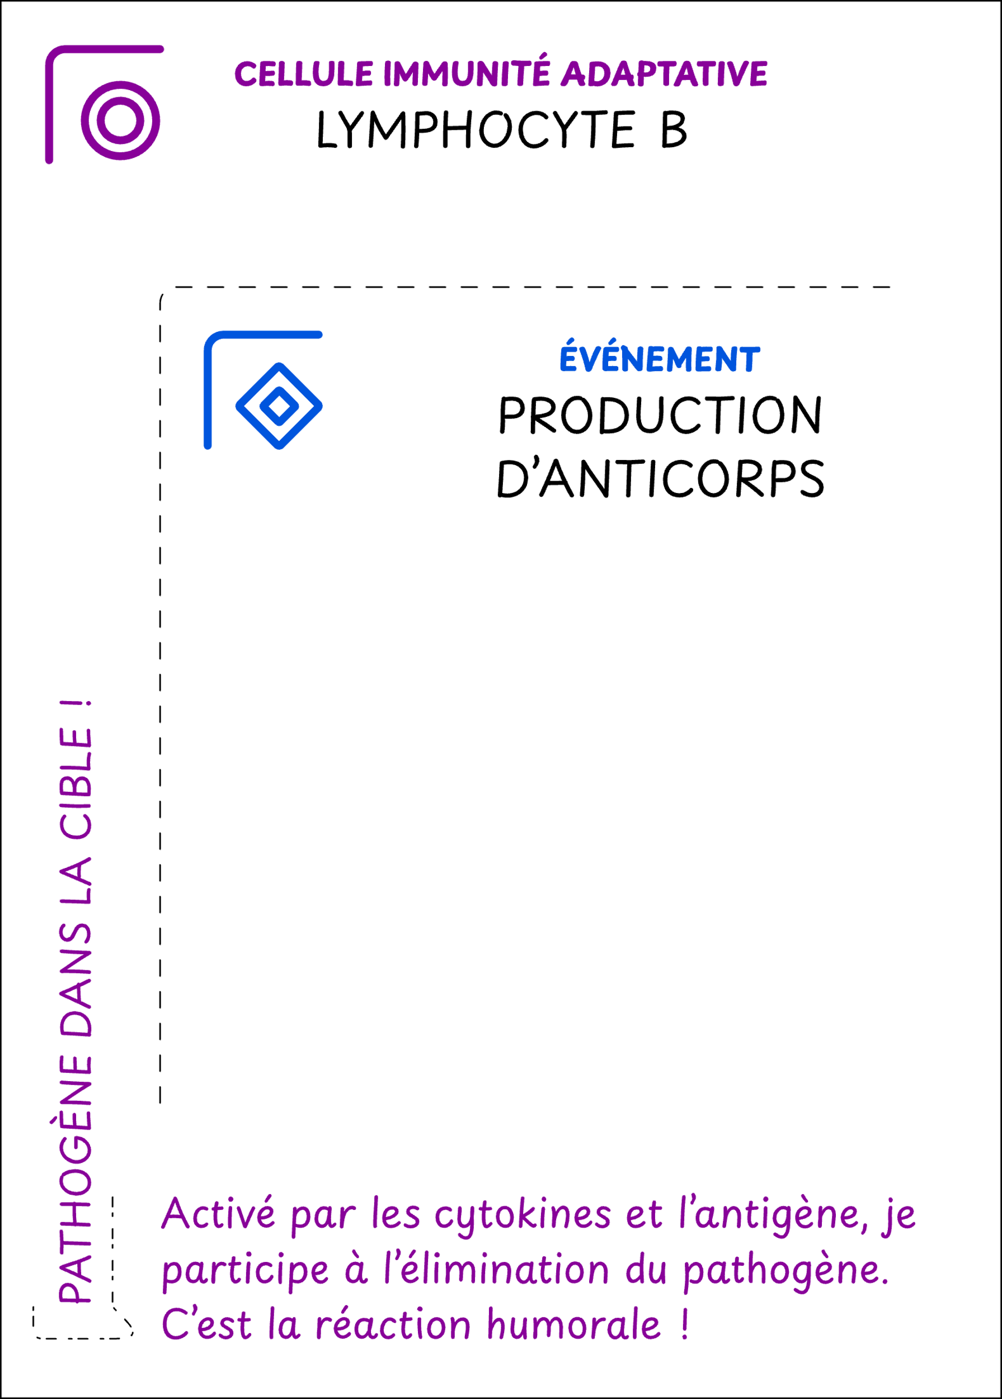
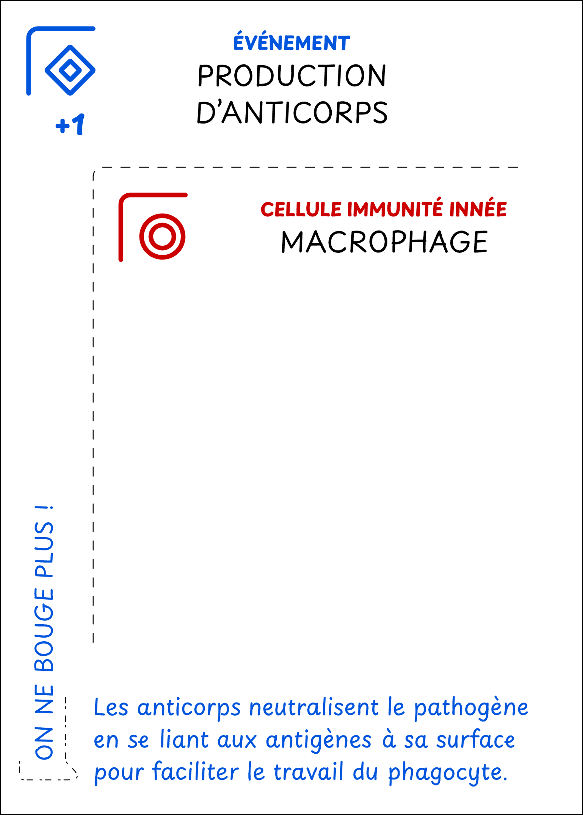
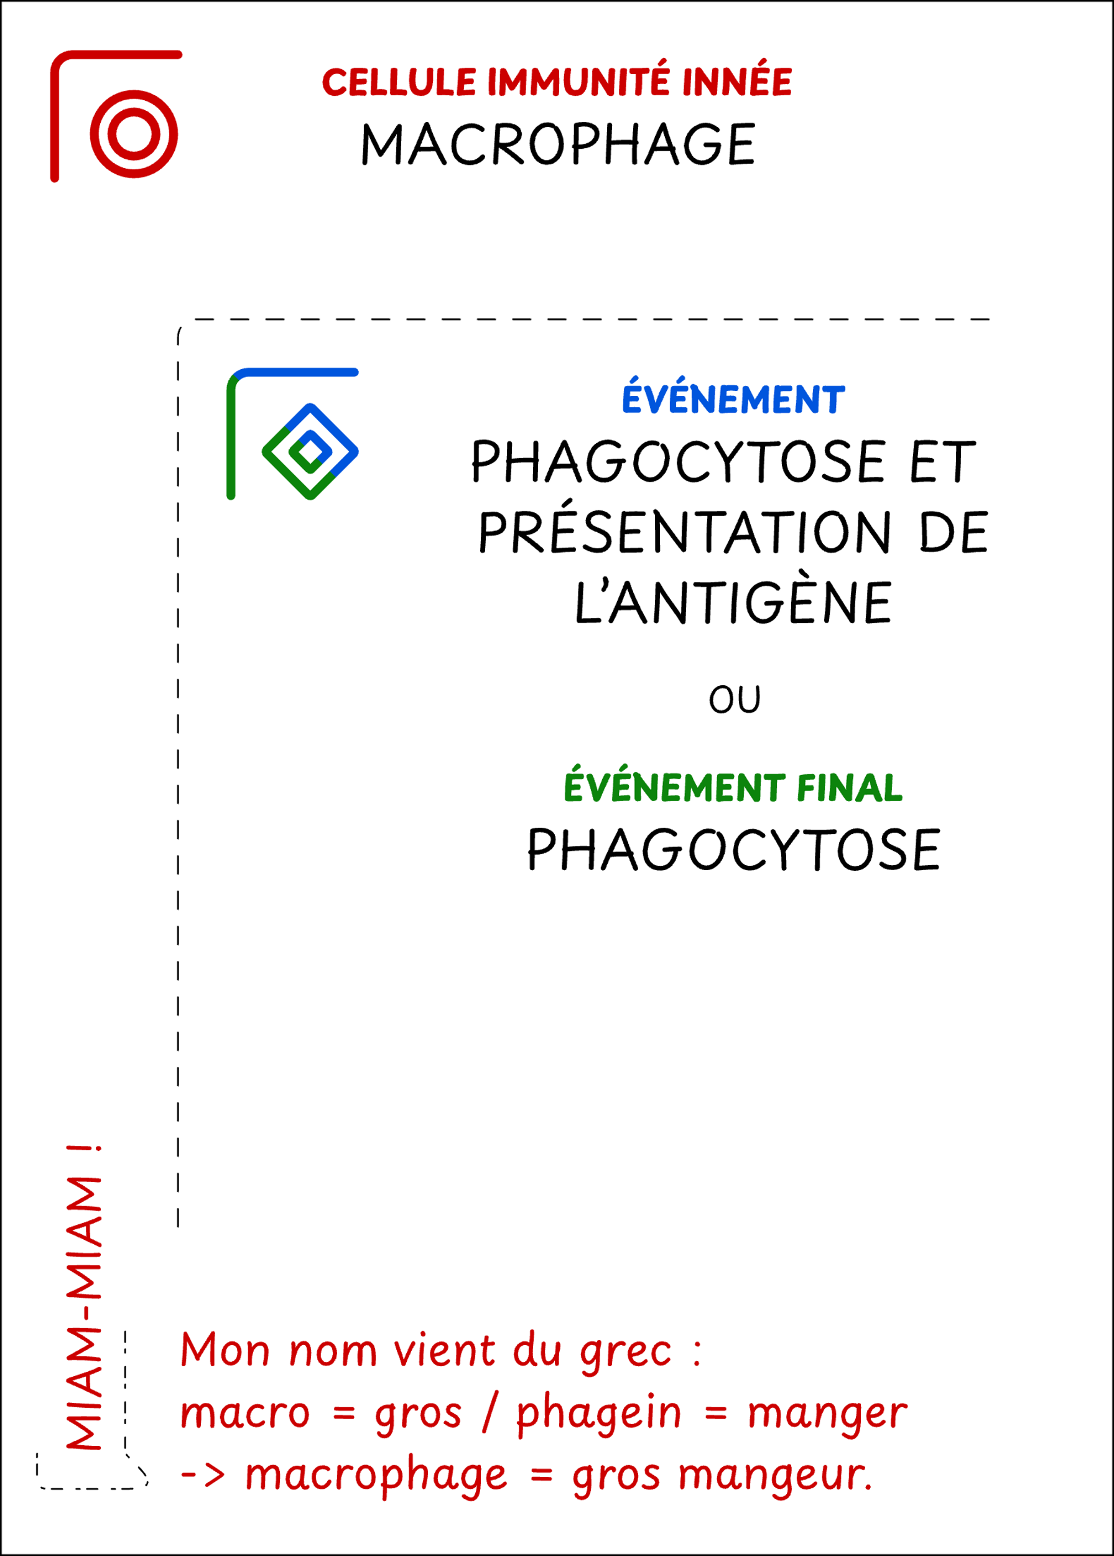
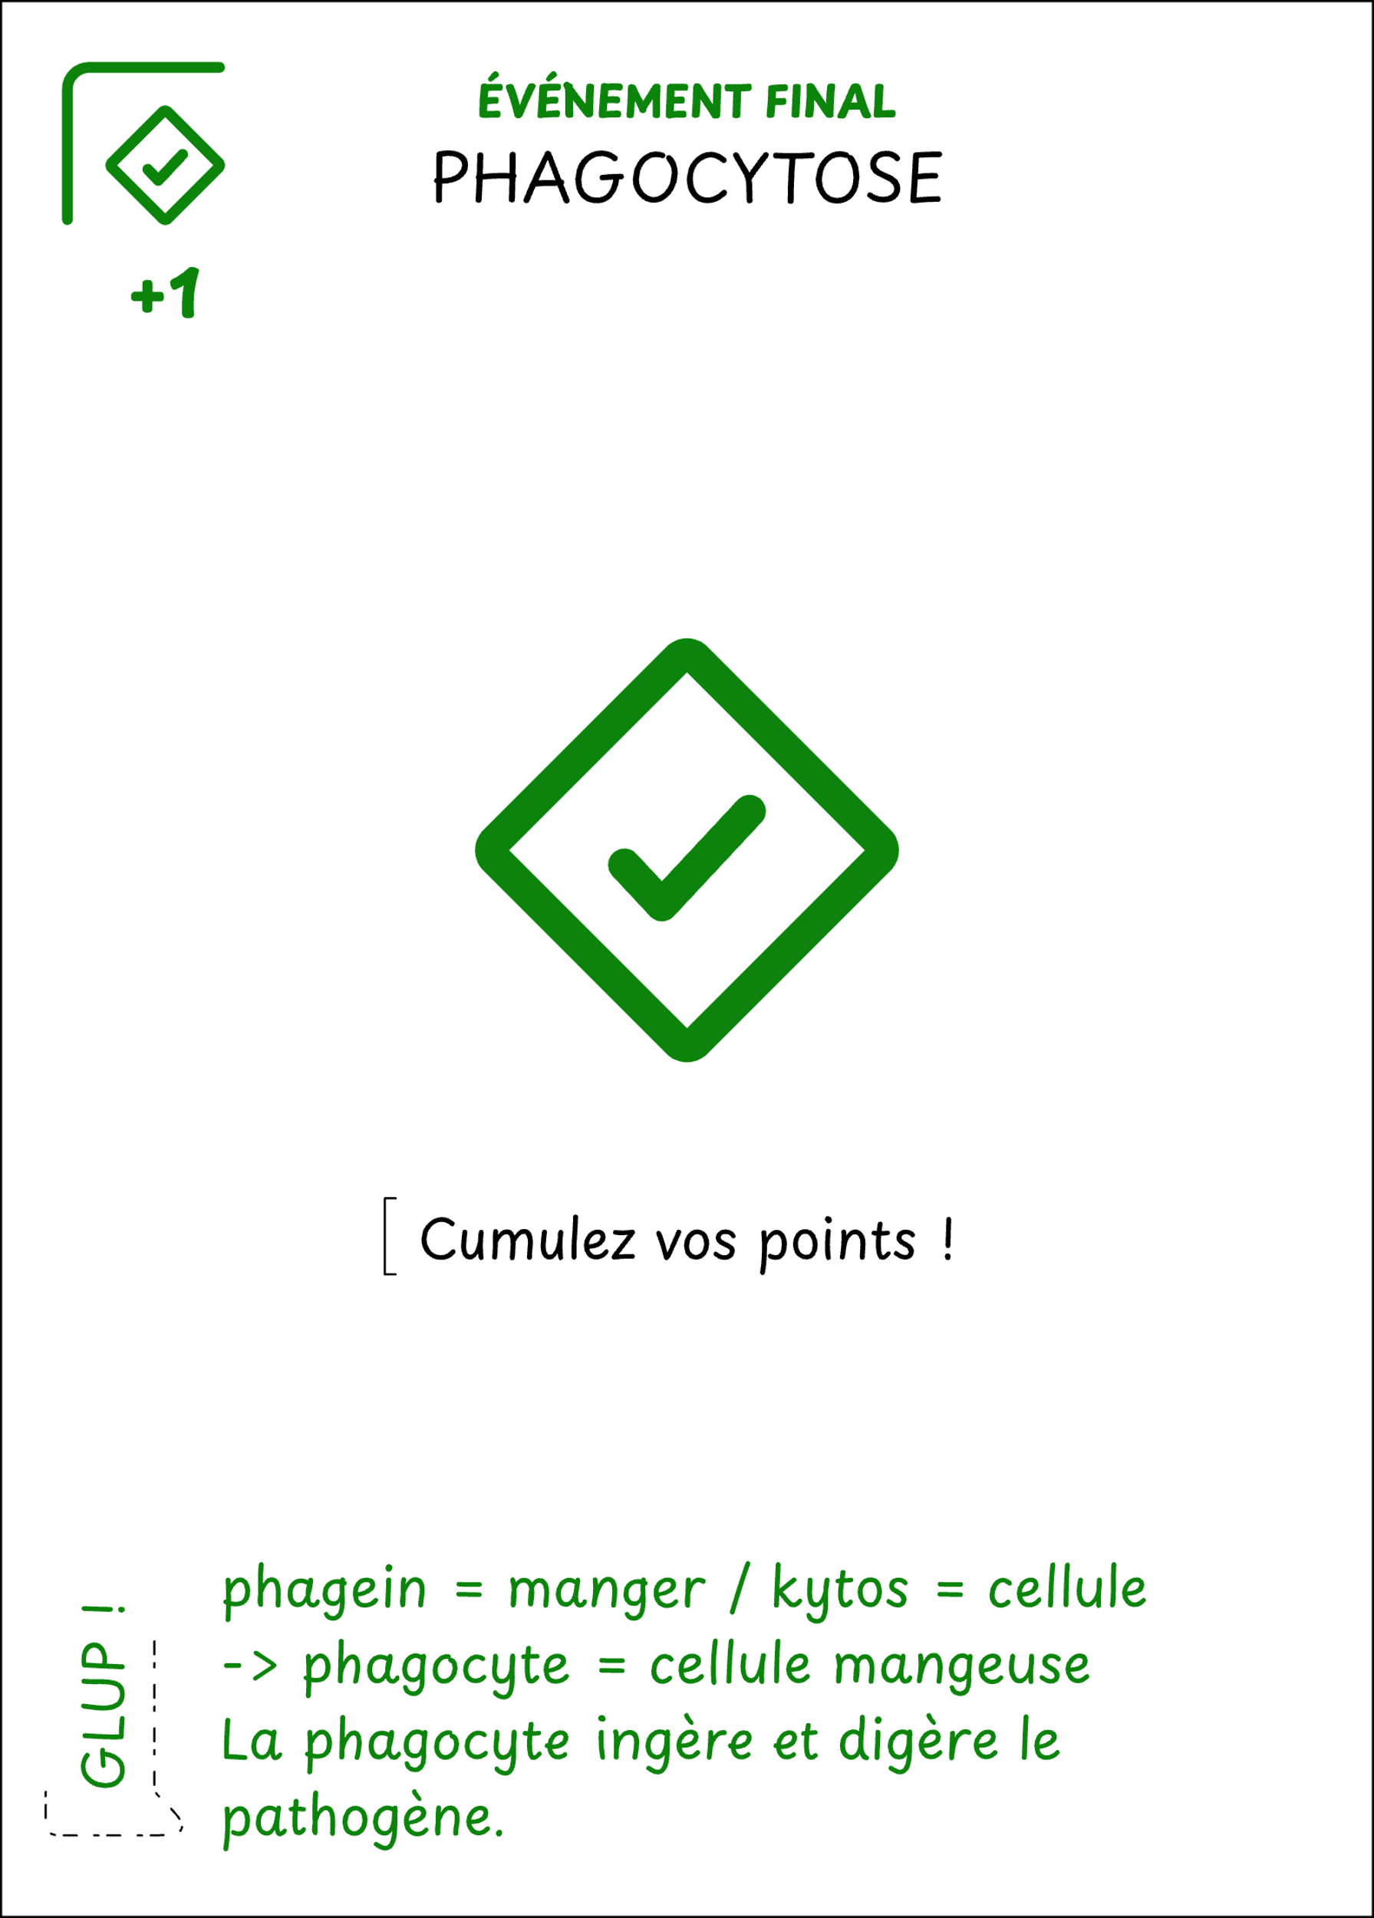
CASCADE D’ÉVÉNEMENTS
STIMULUS ---> RÉACTION EN CHAÎNE

Slide 3
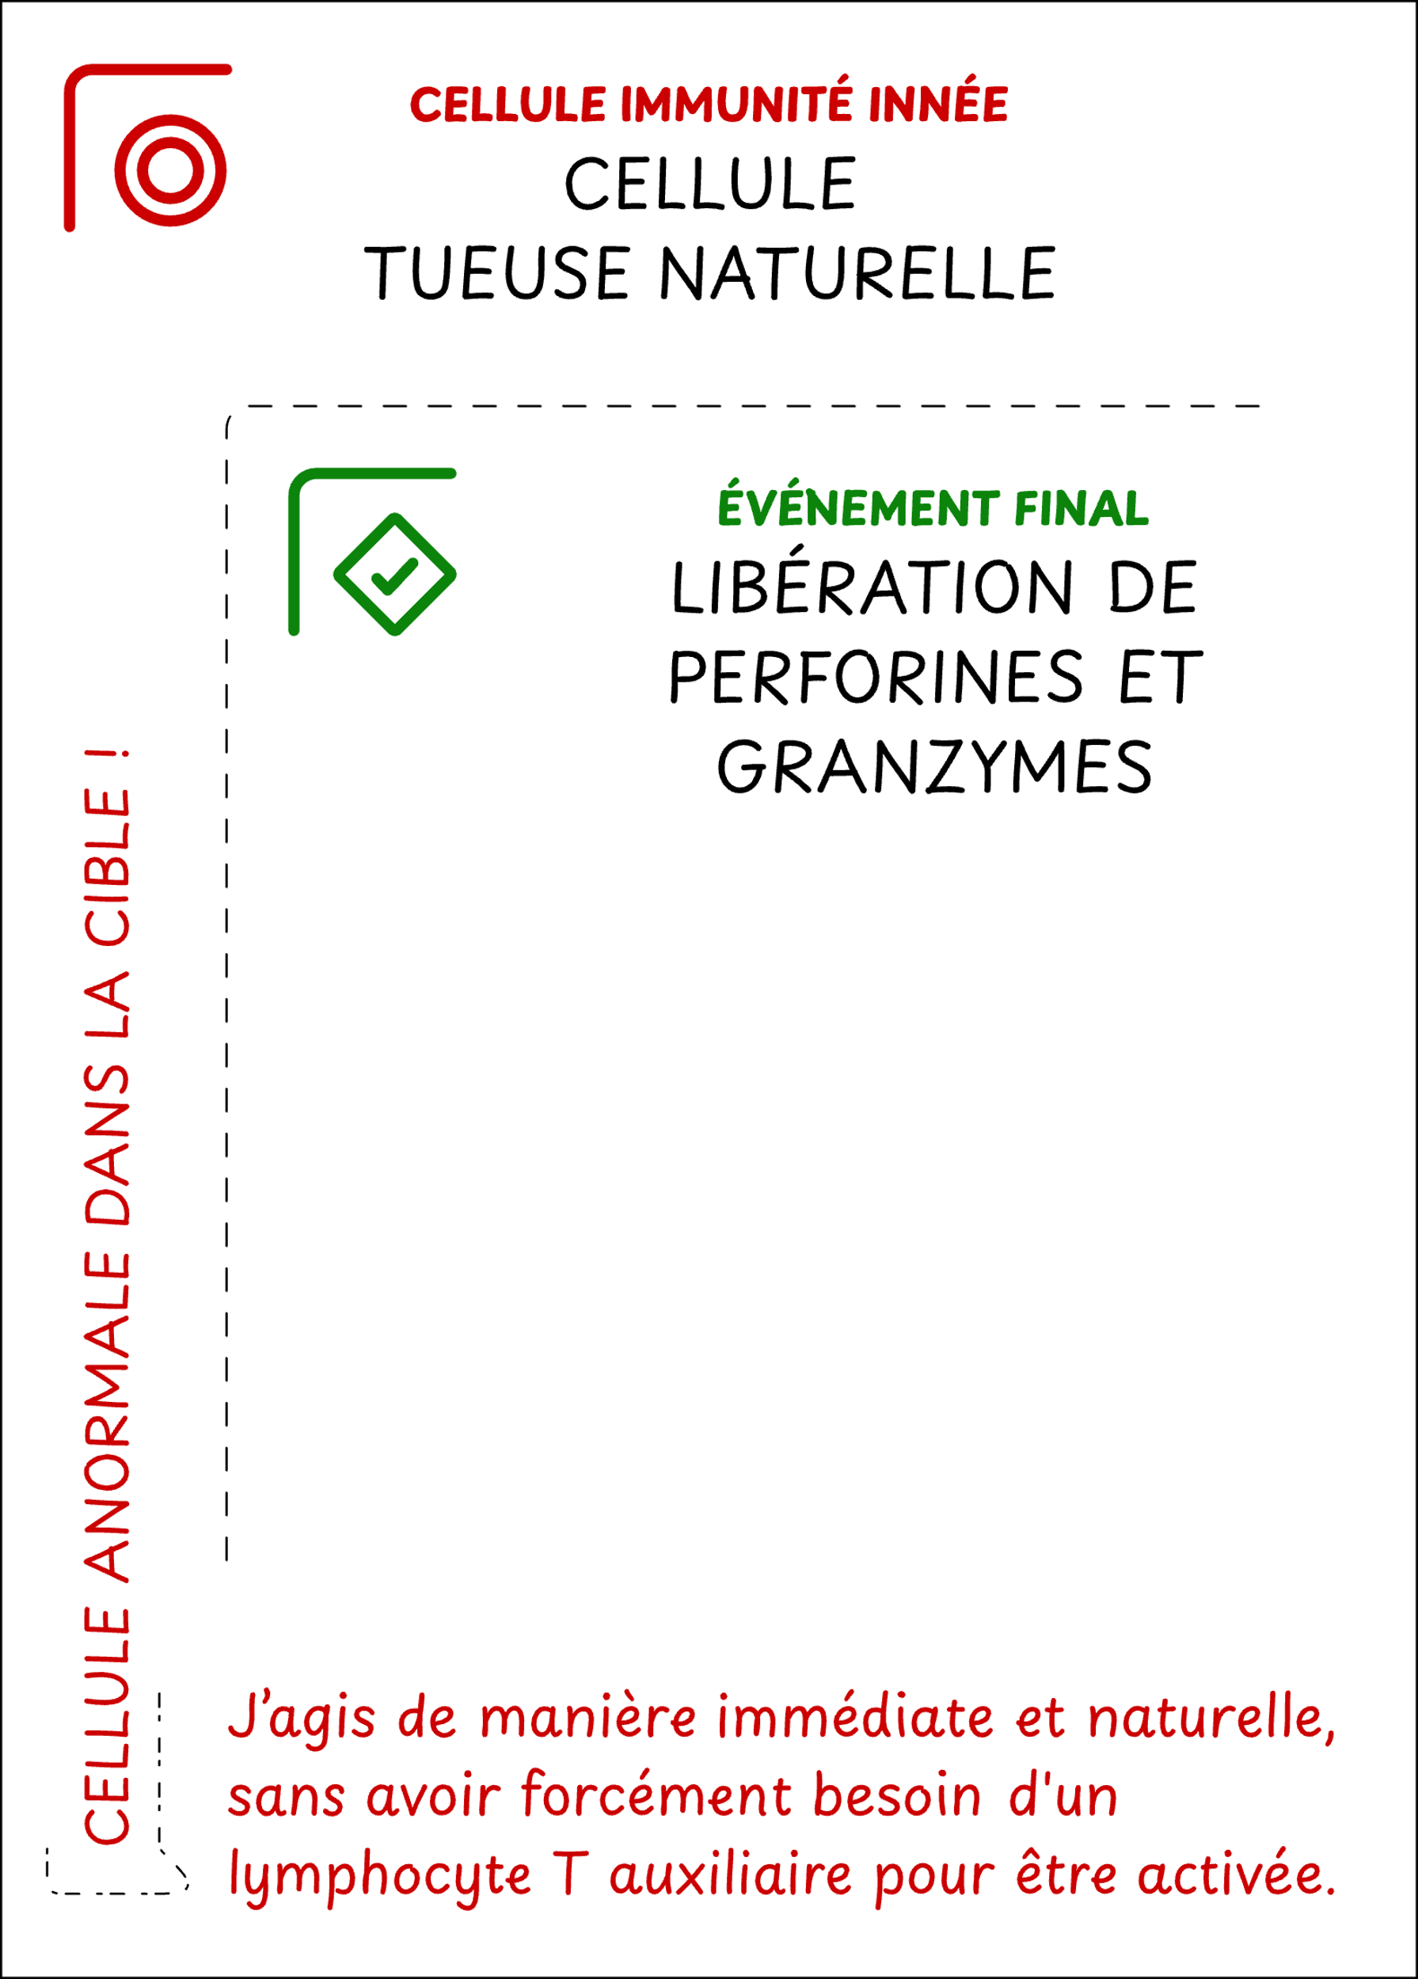
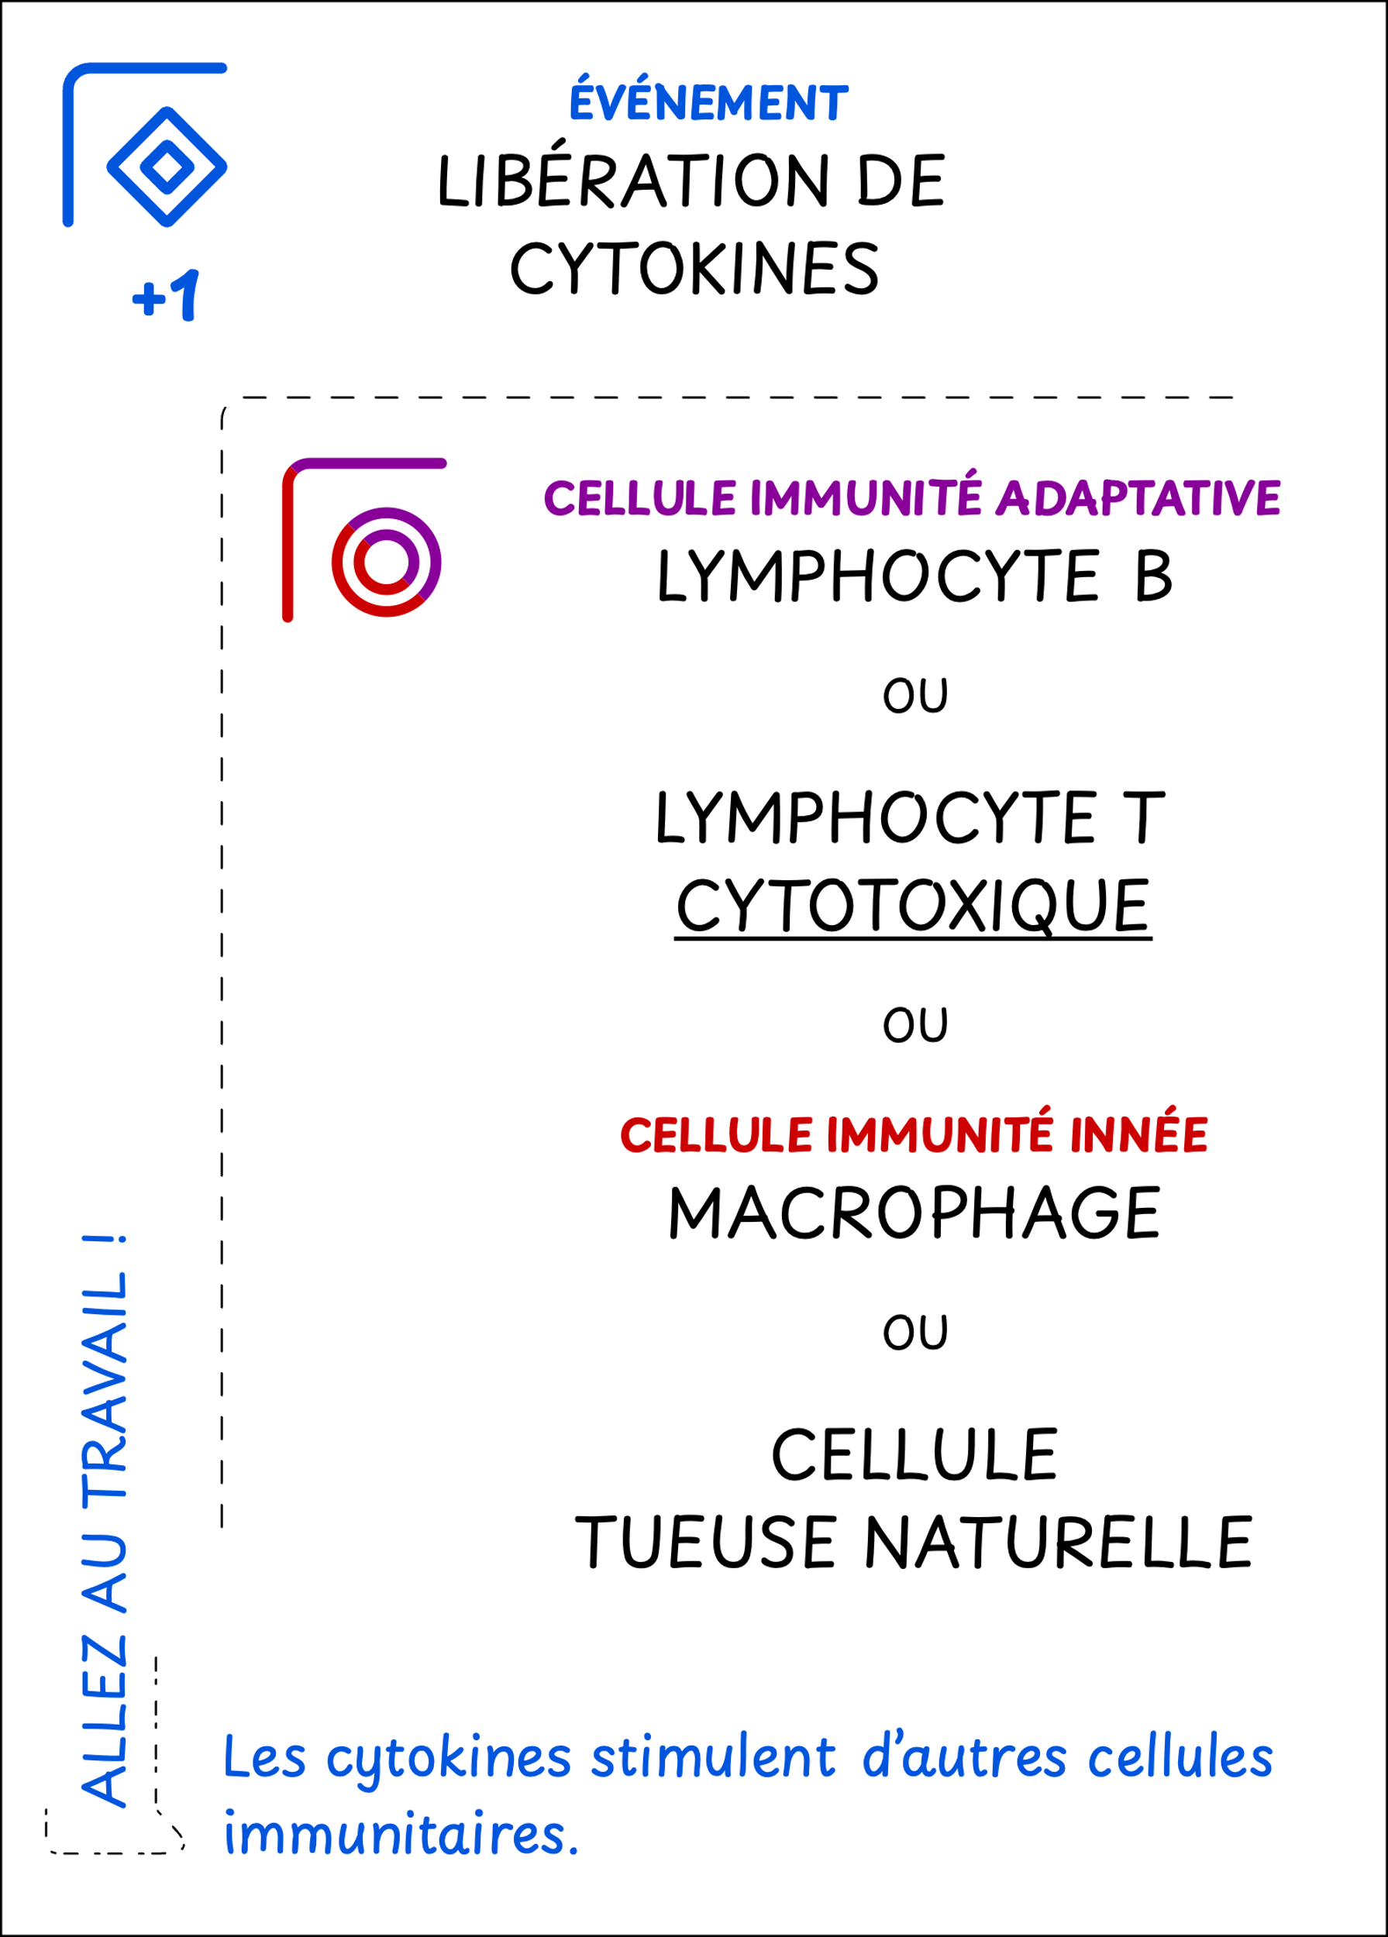
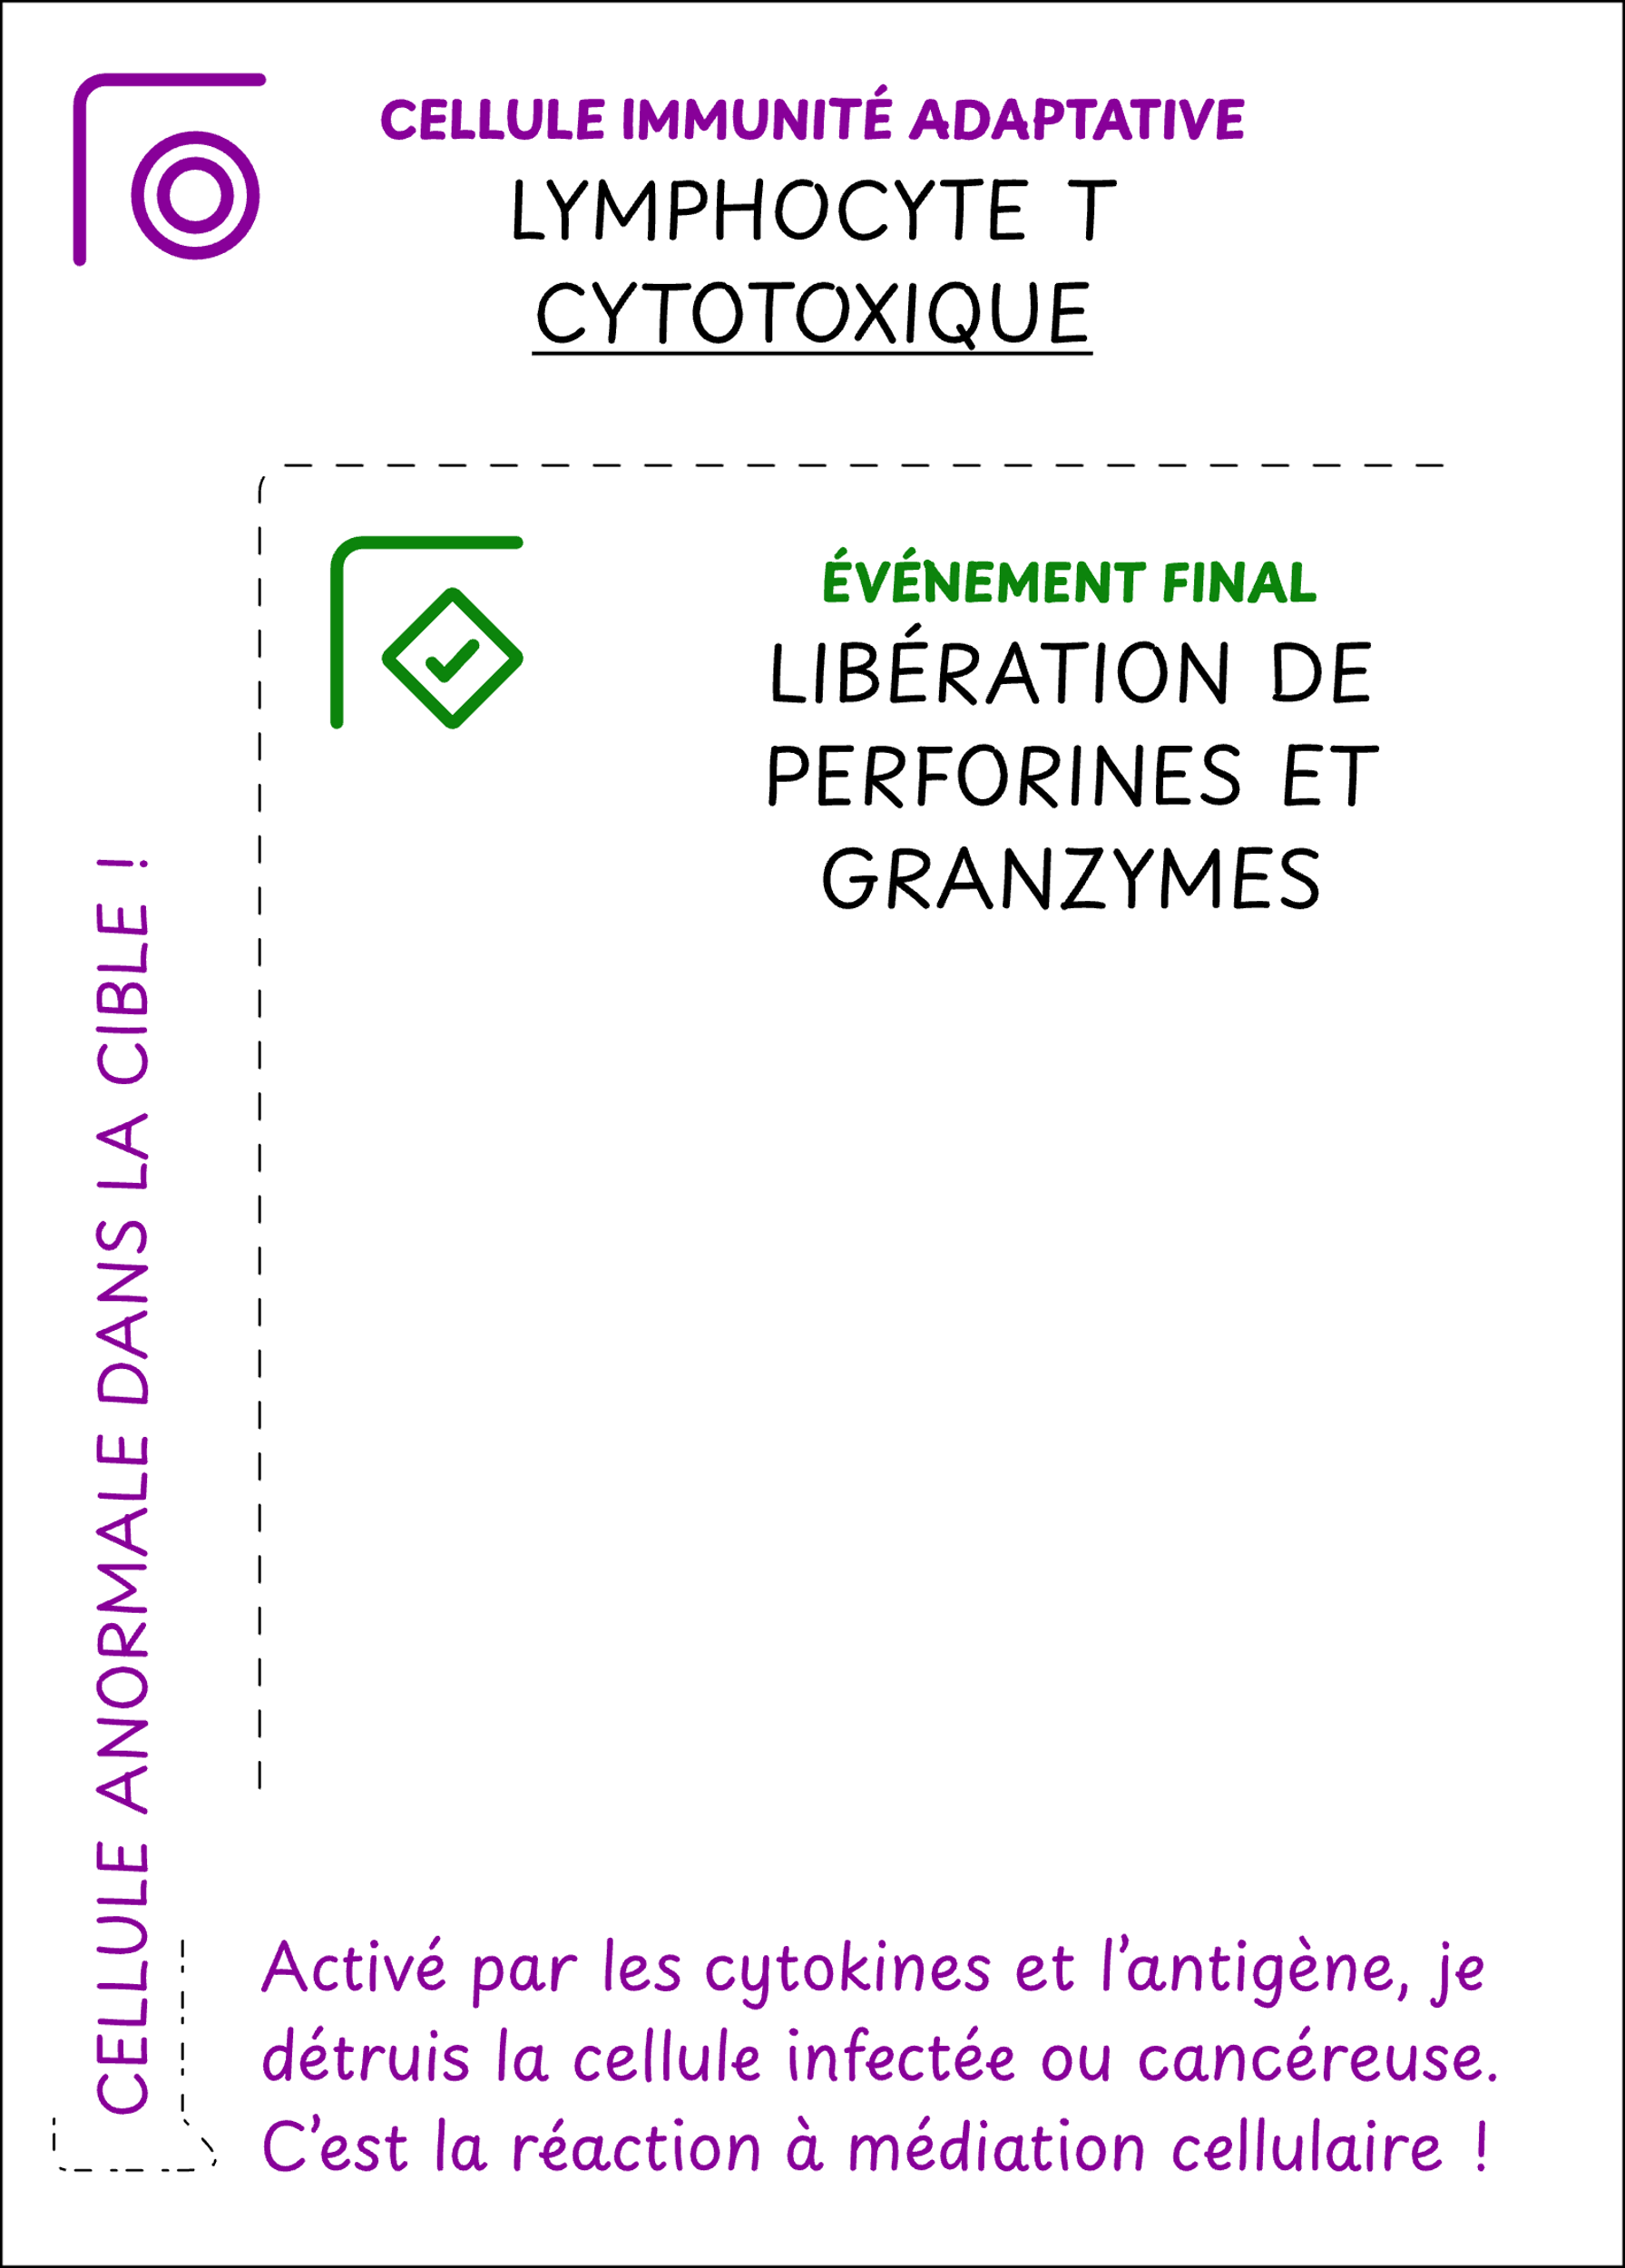
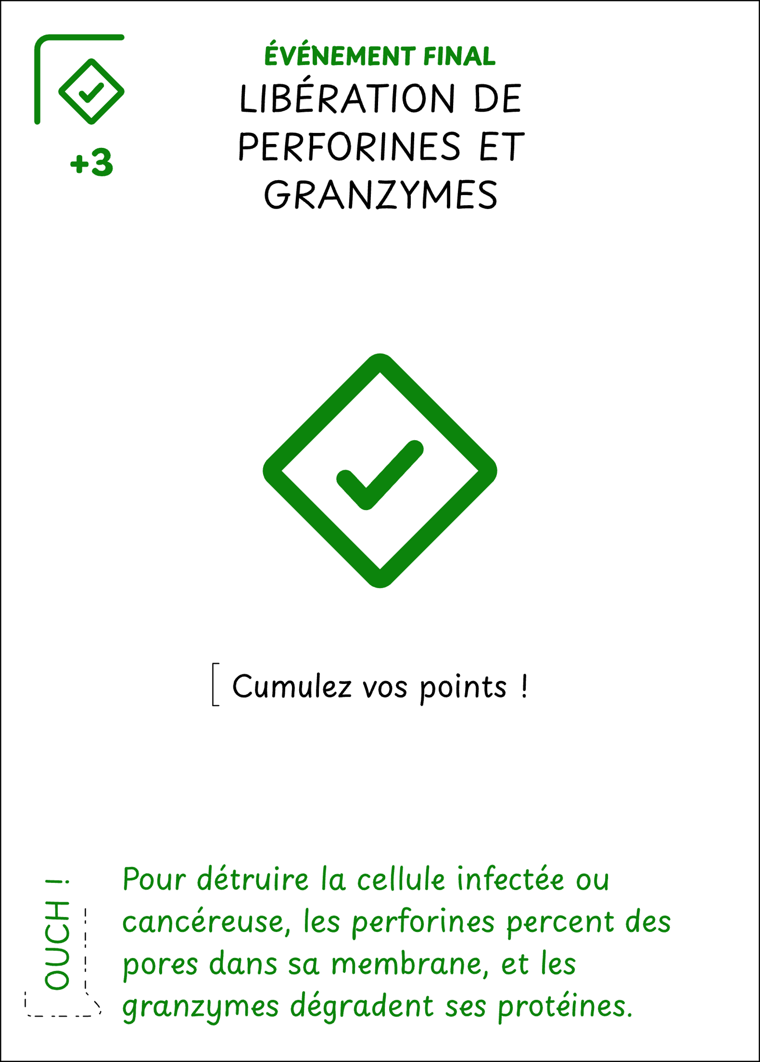
TYPES DE CARTES IMMUNIOS
CELLULE IMMUNITÉ INNÉE
ÉVÉNEMENT
CELLULE IMMUNITÉ ADAPTATIVE
ÉVÉNEMENT FINAL

Slide 4
TYPES DE CELLULES
CELLULE
IMMUNITÉ INNÉE
CELLULE
IMMUNITÉ ADAPTATIVE
FIGURE 43.2 – CAMPBELL BIOLOGIE 9e ÉD.

Slide 5
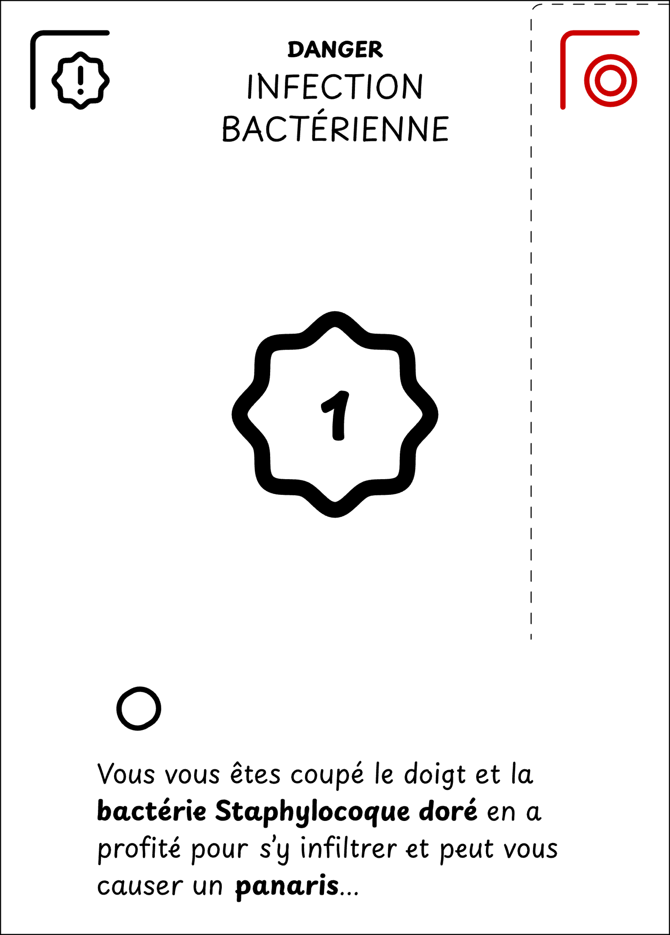
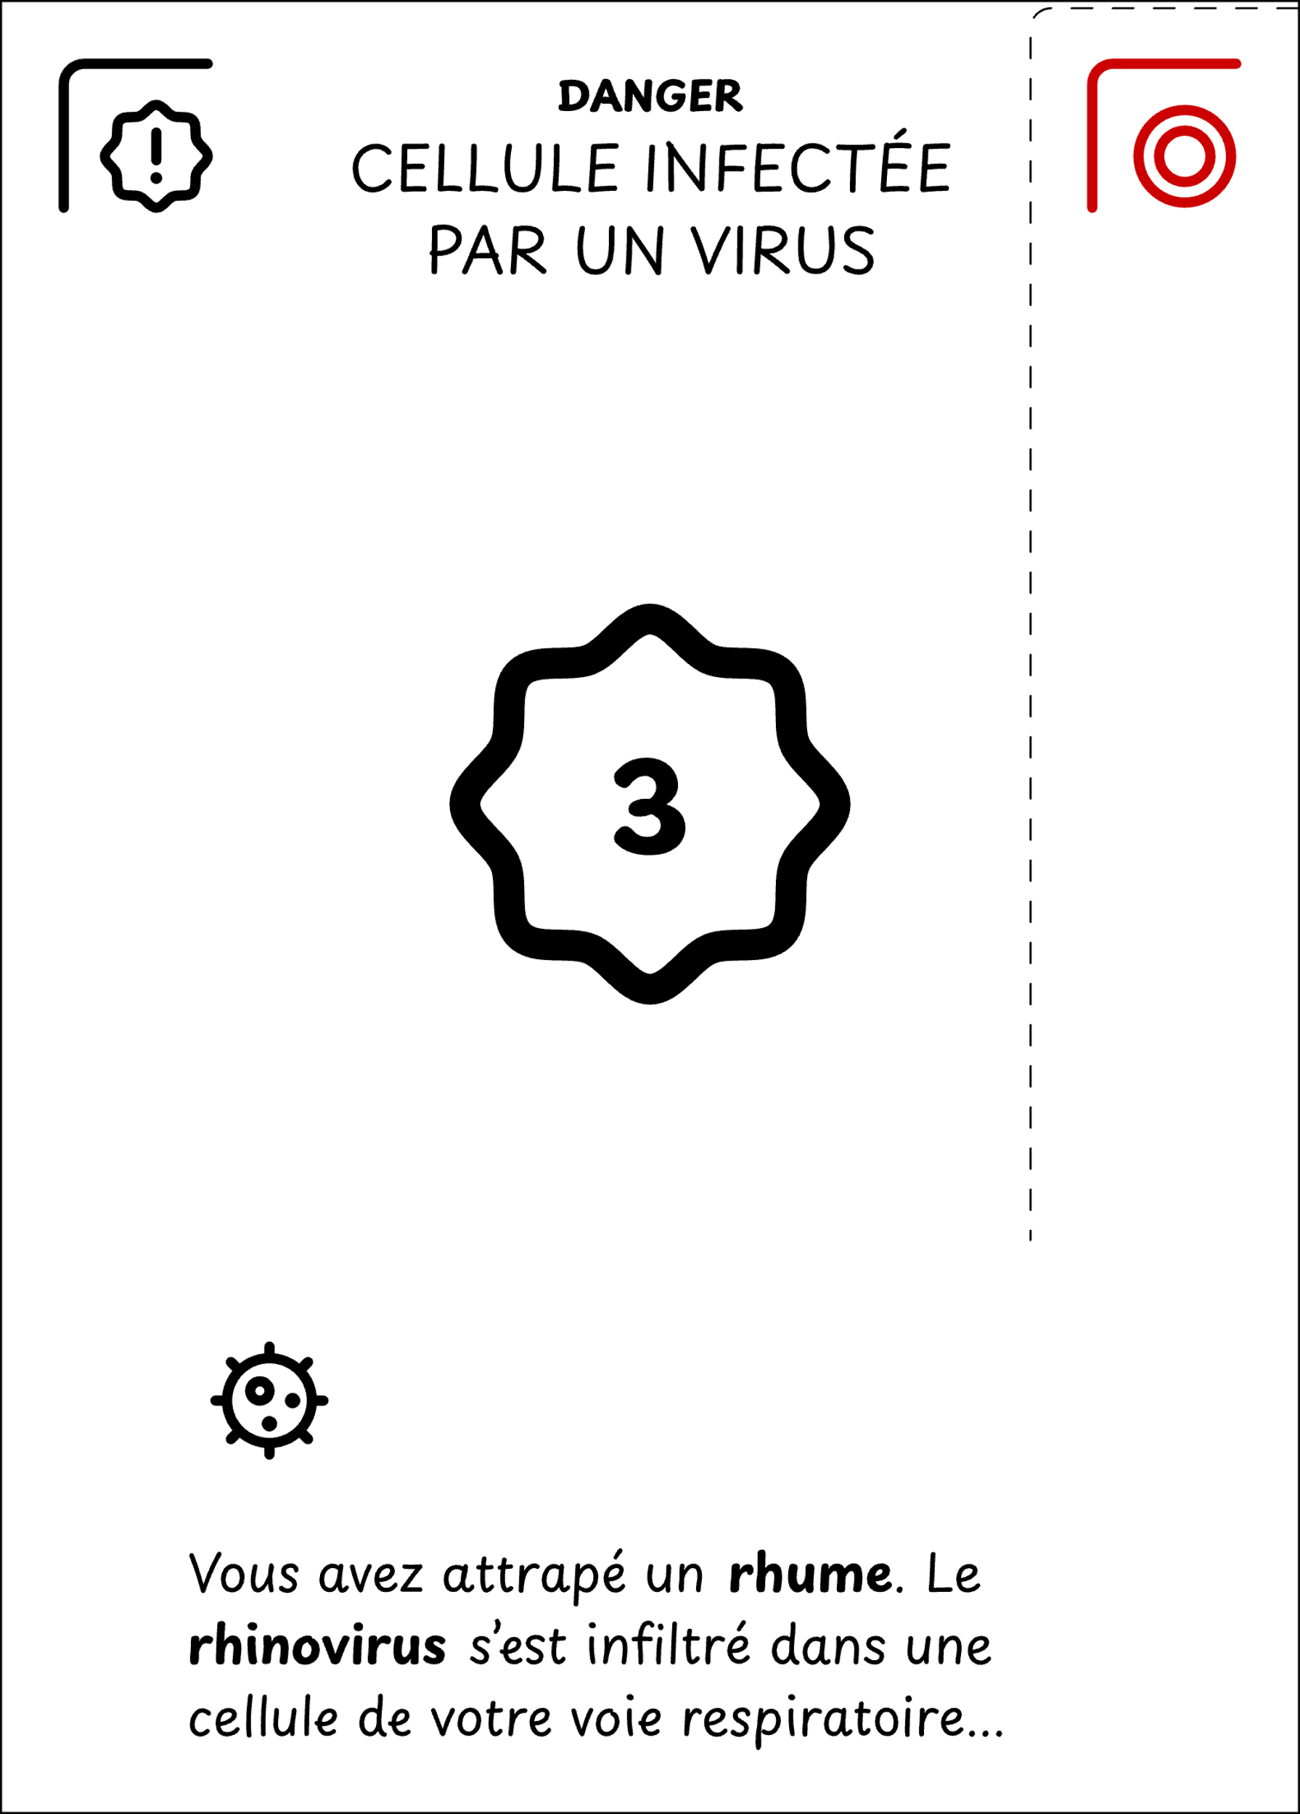
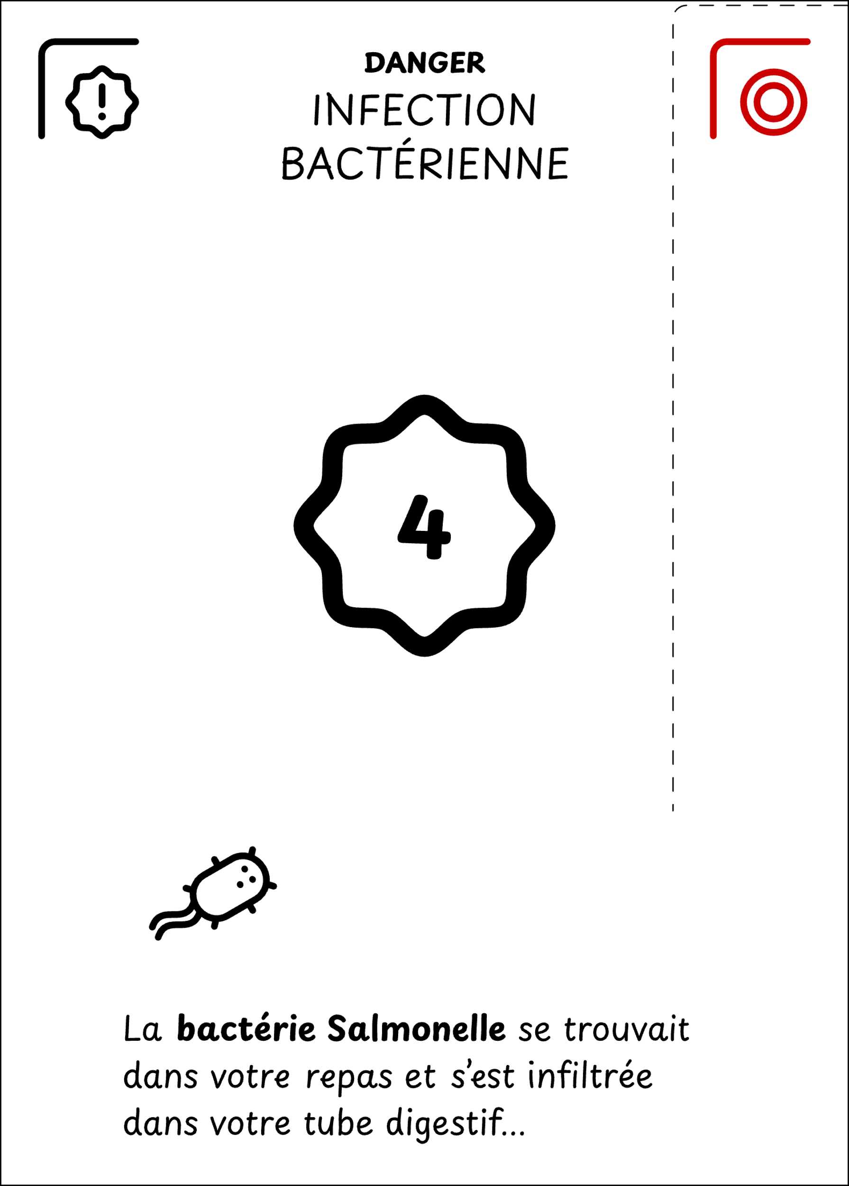
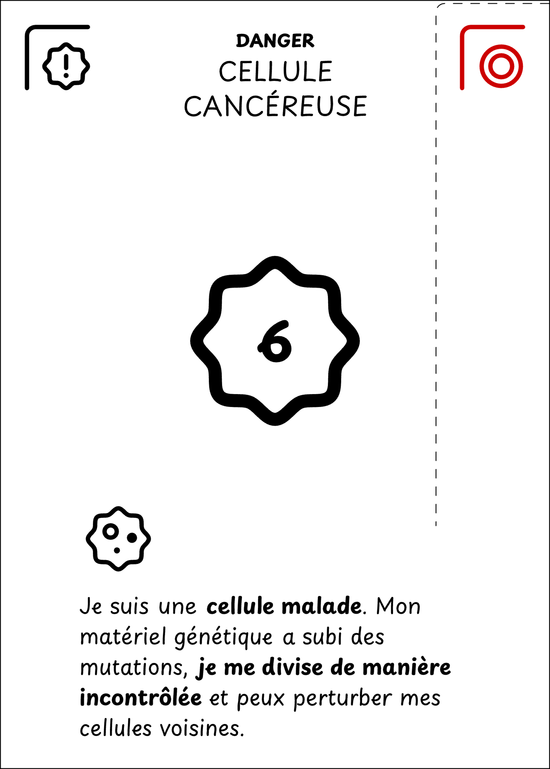
TYPES DE DANGERS
PATHOGÈNE
EXTRACELLULAIRE
CAMPBELL BIOLOGIE 9e ÉD. (p. 1092)
CELLULE
INFECTÉE
CAMPBELL BIOLOGIE 9e ÉD. (p. 1092)
RÉACTION
D’HYPERSENSIBILITÉ
CAMPBELL BIOLOGIE 9e ÉD. (p. 1098)

Slide 6
PHAGOCYTOSE
En grec :
phagein = manger / kytos = cellule
PHAGOCYTE = CELLULE MANGEUSE
PHAGOCYTOSE = ACTION DE
« MANGER » LE PATHOGÈNE
FIGURE 43.3 – CAMPBELL BIOLOGIE 9e ÉD.

Slide 7
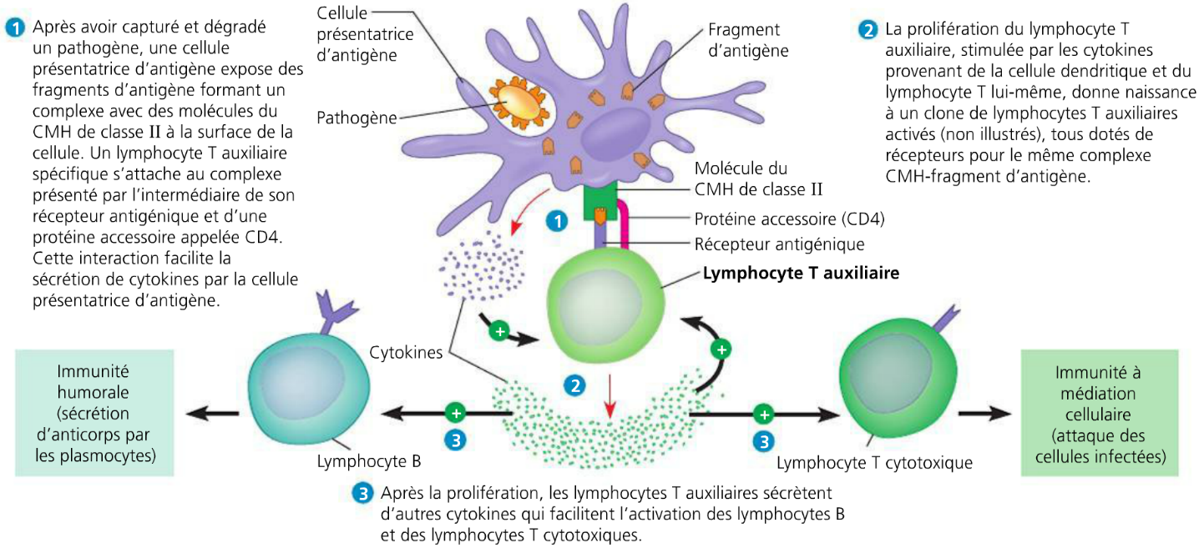
RÉACTION
HUMORALE
RÉACTION À
MÉDIATION
CELLULAIRE
FIGURE 43.16 – CAMPBELL BIOLOGIE 9e ÉD.

Slide 8
LYMPHOCYTES
B <- BONE MARROW
(= moelle osseuse)
T <- THYMUS
(organe situé dans la cavité thoracique, au-dessus du cœur)
AUXILIAIRE = QUI AIDE
CYTOTOXIQUE = QUI EST
TOXIQUE POUR LA CELLULE

Slide 9
DÉFINITION D’ANTIGÈNE
ANTIGÈNE :
Toute substance qui suscite une réponse de la part d’un lymphocyte B ou T.
CAMPBELL BIOLOGIE 9e ÉD. (p. 1085)

Slide 10
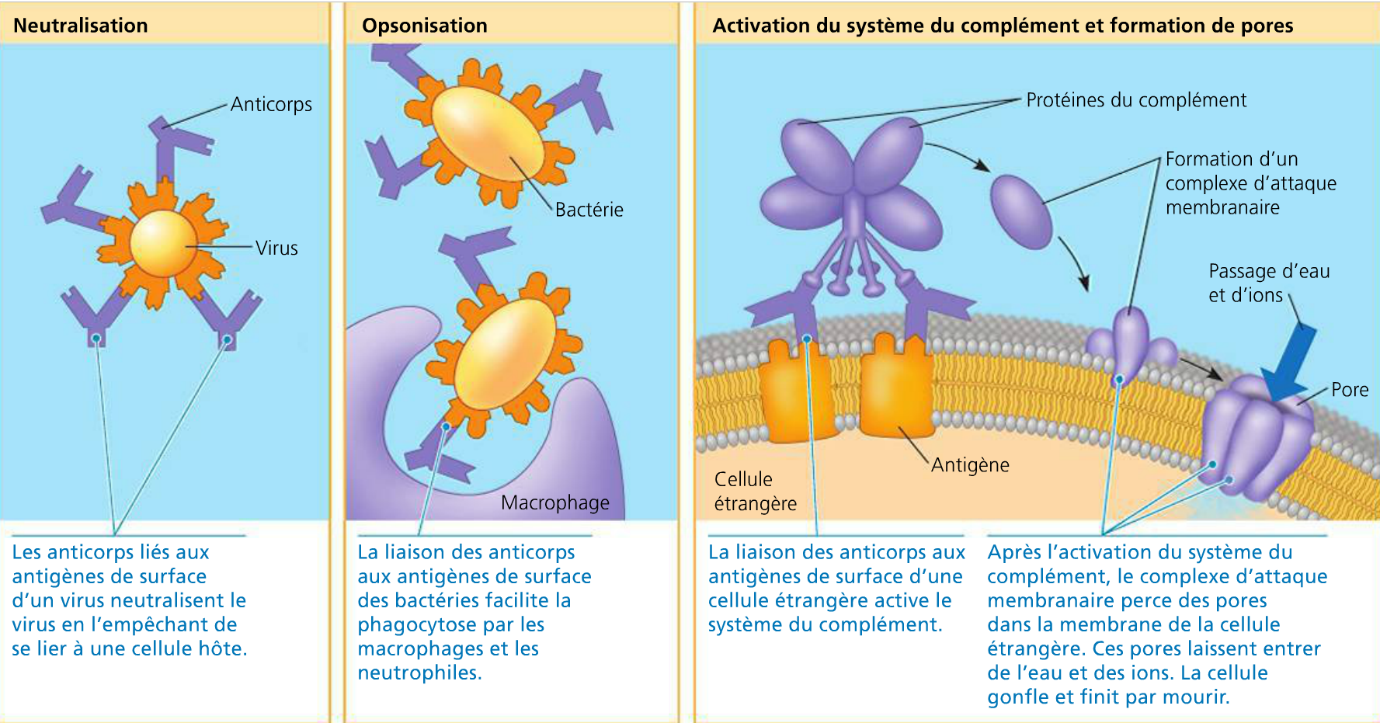
FONCTIONS DES ANTICORPS
FIGURE 43.19 – CAMPBELL BIOLOGIE 9e ÉD.

